Slide 1

ESCUELA NORMAL DE EDUCACION PREESCOLAR
CICLO ESCOLAR: 2021 – 2022
EL SUJETO Y SU FORMACION PROFECIONAL
Semestre: 1° Sección: D
UNIDAD III:
EL DOCENTE QUE QUEREMOS: ENTRE LA POLITICA EDUCATIVA Y LAS CONDICIONES DE FORMACION Y DESARROLLO PROFESIONAL.
COMPETENCIAS DE LA UNIDAD III:
Integra recursos de la investigación educativa para enriquecer su práctica profesional, expresando su interés por el conocimiento, la ciencia y la mejora de la educación.
• Actúa de manera ética ante la diversidad de situaciones que se presentan en la práctica profesional
COMPETENCIAS DE PERFIL DE EGRESO:
Utiliza los recursos metodológicos y tecnológicos de la investigación para explicar, comprender situaciones educativas y mejorar su docencia.
Orienta su actuación profesional con sentido ético- Valoral y asume los diversos principios y reglas que aseguran una mejor convivencia institucional y social, en beneficio de los alumnos.
DOCENTE: Graciano Montoya Hoyos.
ALUMNAS:
Rania Romina Realpozo Haro. NL:20
Dania Alejandra Cepeda Rocamontes NL: 3

Slide 2
Los gajes del oficio
Enseñanza, pedagogía y formación.
Allianaud, A. y Antelo E.

Slide 3
Capítulo 3

Slide 4
Los maestros de los maestros.
Maestros novatos, tienen influencias de ser como sus docentes. Desde la formación profesional y los primeros desempeños.
“marcas”, “huellas”, “ejemplos” (tanto a seguir como no), “modelos” y “contra modelos”
“Las situaciones escolares vividas influyen a diario en lo que transmitimos debido al aprendizaje significativo que queda guardado en mi”.

Slide 5

“las maestras y profesores me influyeron muchísimo. Uno pasa la mitad de su vida dentro de una escuela. Siempre te acuerdas de lo que te dijeron, inconsciente o conscientemente, como lo quieras llamar, de las cosas que te marcaron y que te marcan”.

Slide 6
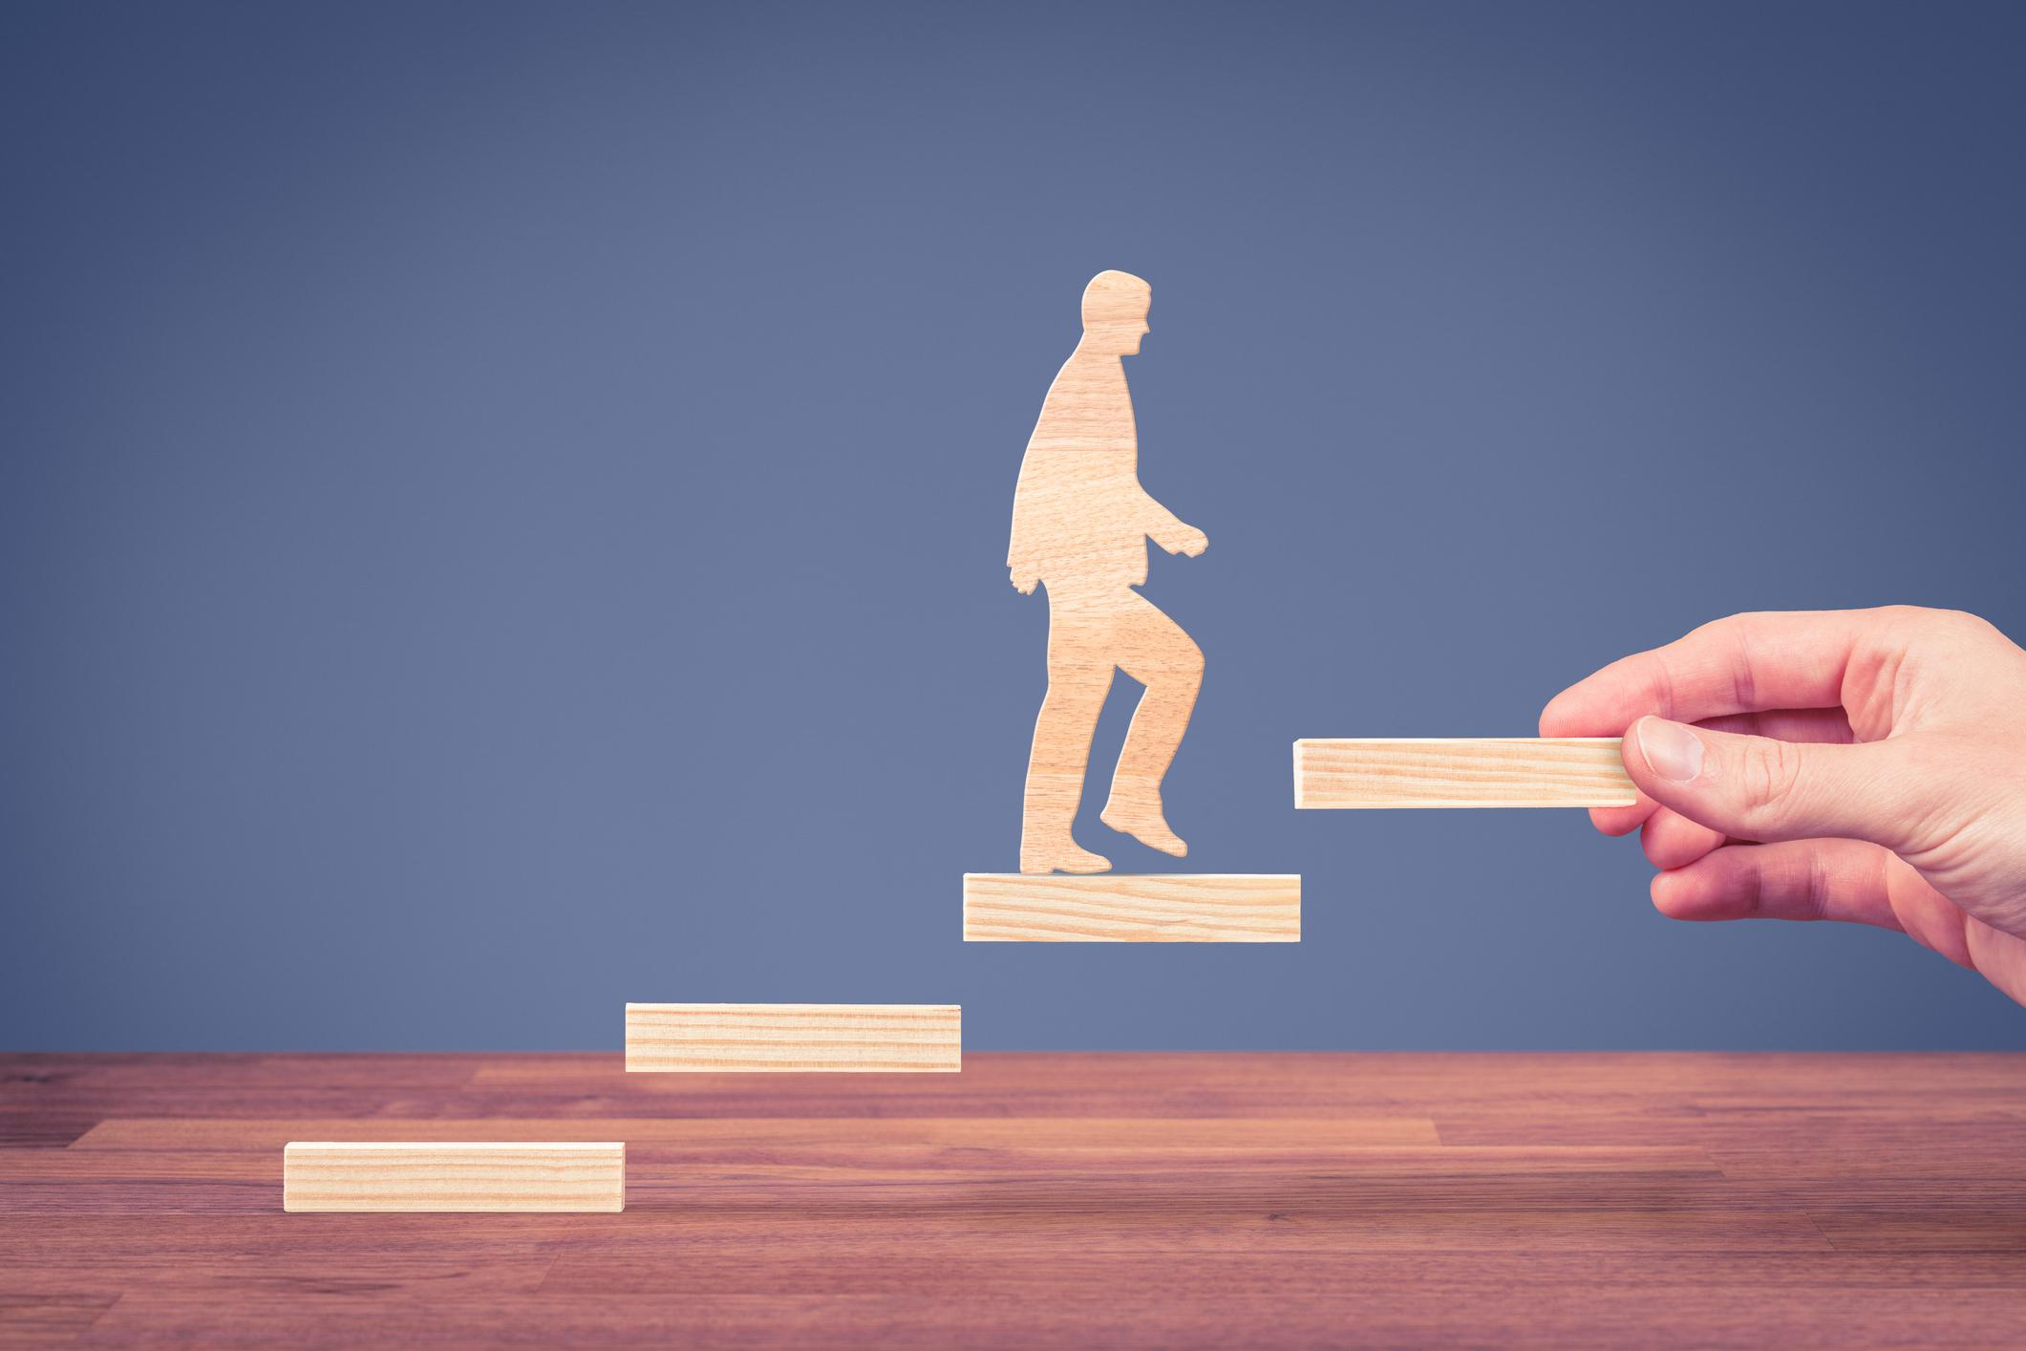
¿soy buena?
Los nuevos maestros reconocen que les hace falta aprender y manifiestan su disposición o preocupación por hacerlo.
“BUSCO SUPERARME”

Slide 7

“Siento que cometo miles de errores en las secuencias didácticas, o sea, como que me cuesta mucho por momentos. Ahora mi grado es mío y tomo más decisiones de las que tome antes. Entonces, siento que cometo errores a cada rato y mis alumnos me padecen”

Slide 8
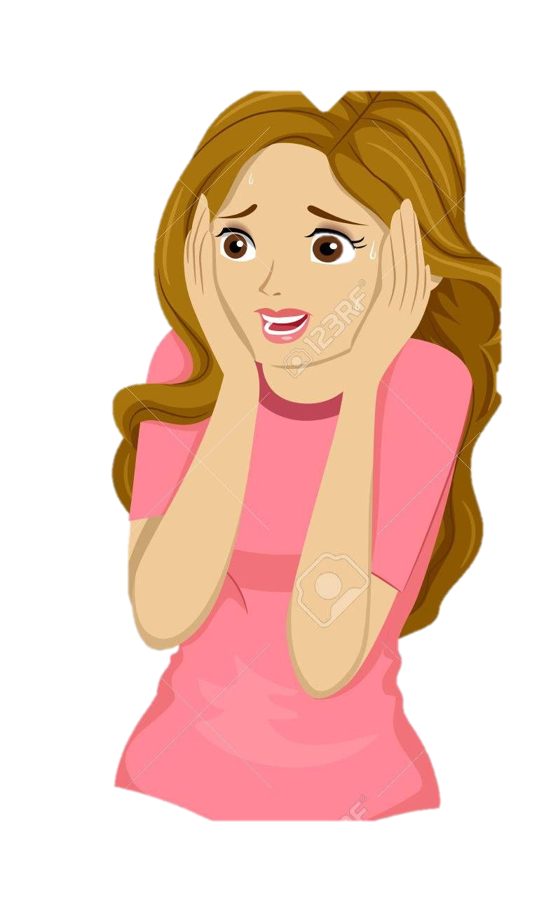
Placer, pasión, completad y felicidad son ahora sentimientos que conviven con los miedos, incertidumbres, temores y la angustia que generan los primeros desempeños a los maestros principiantes.
Los maestros saben que comenten errores y se angustian por ello, se sienten impotentes ante situaciones que les traen dudas, que los desconciertan.

Slide 9
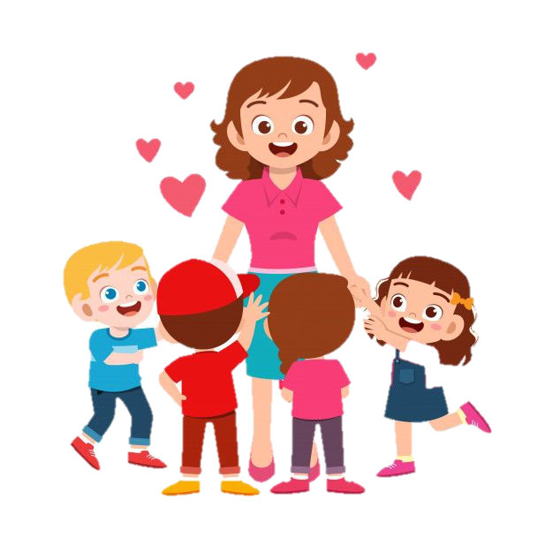
Ser querido, reconocido, nombrado, elegido, favorecido, escuchado o ayudado por la maestra les provoca sensaciones de gratificación y satisfacción a esos alumnos que hoy en día son maestros.

Slide 10
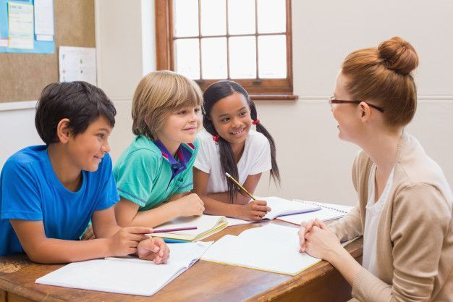
MODELO PARA AMAR
la relación interpersonal, el vínculo, y el afecto con los alumnos se presentan como ingredientes que definen la tarea de enseñar.
Mientras que, para algunos, querer y mimar construyen el componente principal de la tarea que los convoca, para otros, es solo un elemento más.

Slide 11


En estas escenas el maestro se muestra ayudando al alumno en aspectos familiares, sociales o académicos, en estos papeles entra cierta gradualidad ya sea escuchando, resolviéndolo o intentándolo hacer e incluso los que llegan a posesionarse de los problemas de los otros.
Relacionado con el tema de afectividad, en algunos casos con las convivencias personales aparece la ayuda que le brinda el maestro al alumno como otro ingrediente de enseñar.

Slide 12
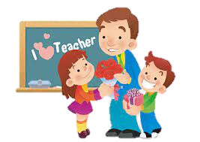
El maestro que ayuda suele referirse a ellos como “sujetos a” (querer, ayudar, escuchar, incentivar, motivar o disciplinar) “para que” (se superen, respondan, tengan ganas de estar en la escuela, aprendan o al menos, permitan al maestro desplegar su actividad).
Relacionado con el tema de afectividad, en algunos casos con las convivencias personales aparece la ayuda que le brinda el maestro al alumno como otro ingrediente de enseñar.

Slide 13
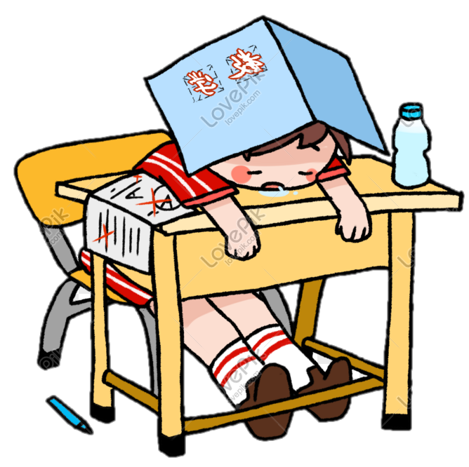

Hay dos maneras de concebir a los alumnos, pueden representarse como seres dormidos, pasivos, a lo que es necesario revivir, activar o resucitar (incentivar, motivar, impulsar, activar) o bien, se le representa como individuos que hay que apaciguar, calmar (aquietar, contener, disciplinar, encantar, dominar).

Slide 14

CONCLUSIÓN
Se puede decir que la enseñanza y el aprendizaje se presentan como tareas recurrentes, y así mismo los valores aparecen en los relatos de varios docentes.
Se piensa que resulta importante penetrar en los significados que los maestros o que futuros maestros fueron construidas y exponerlas a las teorías pedagógicas. Trabajas con los sujetos la experiencia escolar vivida, discutirla, confrontarla con otros y contrastarla con la teoría pública.

